Slide 1
Thứ sáu ngày 22 tháng 4 năm 2022
Toán
Khởi động
Khoanh vào chữ cái đặt trước câu trả lời đúng
Kết quả của phép nhân: 34,67 × 0,1 là:
A. 3,467
A
B. 346,7
C. 3467
D. 0,3467

Slide 2

Khởi động
Khoanh vào chữ cái đặt trước câu trả lời đúng
Kết quả của phép nhân: 0,049 × 100 là:
A. 0,49
B. 346,7
C
C. 4,9
D. 0,3467

Slide 3

Toán - tiết 152:
Phép chia
Thương
Phép chia hết
a
:
b
=
c
Số bị chia
Số chia
a : 1 = a
Chú ý
a : a = 1
( a khác 0)
0 : b = 0
( b khác 0)

Slide 4
Toán - tiết 152:
Phép chia
Phép chia có dư
a
:
b
=
c
( dư r)
Số bị chia
Số chia
Thương
Số dư
Lưu ý: Số dư phải bé hơn số chia

Slide 5
Bài 1. Tính rồi thử lại ( theo mẫu)
Mẫu: 5832 24
103 243
072
0
5837 24
103 243
077
5
Thử lại: 243 x 24 + 5 = 5837
Thử lại:
243 x 24 = 5832
Em có nhận xét gì về cách thử lại của hai phép tính?

Slide 6
Bài 1. Tính rồi thử lại ( theo mẫu)
a/ 8192 : 32 = ?
15335 : 42 = ?
8192 32
42
15335
179
2
5
6
3
6
273
5
192
215
00
05
Thử lại: 256 x 32 = 8192
Thử lại: 365 x 42 + 5 = 15335

Slide 7
Bài 1. Tính rồi thử lại ( theo mẫu)
b/ 75,95 : 3,5 = ?
97,65 : 21,7 = ?
75,95 3,5
,
21,7
97,65
,
059
2
1
7
,
,
5
1085
4
245
000
00
Thử lại: 21,7 x 3,5 = 75,95
Thử lại: 4,5 x 21,7 = 97,65

Slide 8
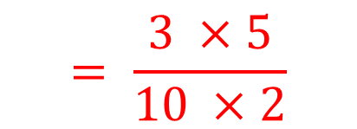
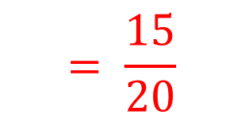
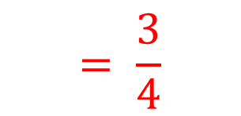
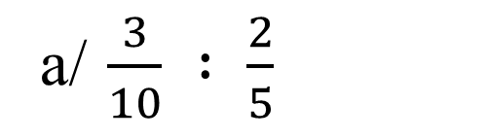
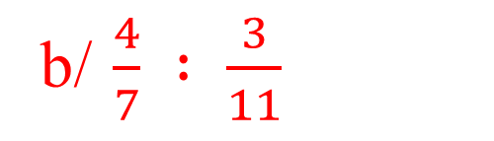
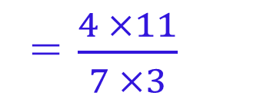
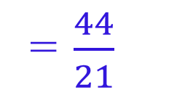
Bài 2. Tính

Slide 9
Bài 3. Trò chơi: Ngôi sao may mắn

Slide 10




8
7
1
5
9
2
3
6
10
4
LUCKY STAR
pipi

Slide 11




25 : 0,1
Phần thưởng là 1 tràng pháo tay
250
GO HOME

Slide 12
25 x 10
Phần thưởng là 1 bông hoa
250
GO HOME

Slide 13
48 : 0,01
You are given 3 candies
4800
GO HOME

Slide 14
48 x 100
You are given 2 candies
4800
GO HOME

Slide 15
95 : 0,1
You are given 3 candies
950
GO HOME

Slide 16
72 : 0,01
You are given 2 candies
7200
GO HOME

Slide 17
11 : 0,25
You are given 4 candies
44
GO HOME

Slide 18
11 x 4
You are given 5 candies
44
GO HOME

Slide 19
32 : 0,5
You are given 3 candies
64
GO HOME

Slide 20
125 : 0,25
You are given 3 candies
500
GO HOME

Slide 21
4. Tính bằng hai cách:
7
3
4
3
a)
:
+
:
11
5
11
5
7
5
4
5
=
x
+
x
11
3
11
3
55
5
35
20
=
=
+
=
3
33
33
33
7
3
4
3
a)
:
+
:
11
5
11
5
7
4
3
3
5
=
+
:
= 1 :
=
1 x 5/3 =
11
11
5
5
3

Slide 22
4. Tính bằng hai cách:
b) (6,24 + 1,26) : 0,75
=
7,5
: 0,75
= 10
b) (6,24 + 1,26) : 0,75
6,24 : 0,75
+
1,26 : 0,75
=
=
8,32
+
1,68
= 10

